Slide 1
Ruteo básico con Laravel
Lic. Santiago Rodríguez Paniagua. (2017)

Slide 2
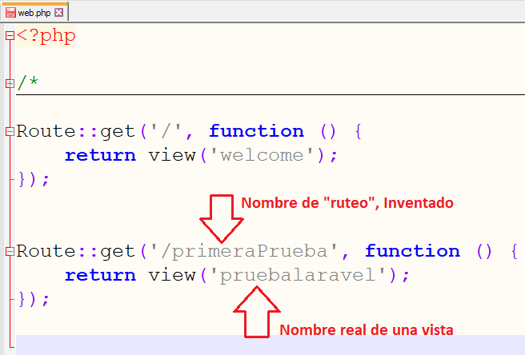
Introducción a las Rutas
En el archivo:
web.php
que está en la carpeta:
Routes
podemos especificar las “Rutas” de nuestras vistas.

Slide 3
Enviar mensajes a las Vistas
Siempre desde el archivo: web.php, agregamos la siguiente ruta:
Route::get('/Rutas2', function (){
return view('mensajeRuta', ['saludillo' => 'Segundo ejemplo de rutas’]);
});
Y en la vista agregamos:
<h3>{{ $saludillo }}.</h3>

Slide 4
Y si la Vista no recibe el valor?
Escribir en la Vista la siguiente instrucción:
<h3>{{ $otroSaludillo or ‘No me enviaron nada!!' }}</h3>

Slide 5
Una Vista que recibe un parámetro desde la barra de direcciones
Route::get('conparametro/{usuario}', function ($usuario) {
return 'Usuario '.$usuario;
});

